Slide 1
20软工Java实训
教师：吴昊

Slide 2
一、实训内容
二、实训要求
三、开发任务安排
四、实训考核
目 录
CONTENT

Slide 3
/01
实训内容
实训内容主要包括：1、Spring Boot框架的学习。2、在学习框架的基础上，布置开发两个系统的作业，前五周和后五周分别开发一个系统。3、在力扣或者牛客刷题平台上刷题 。

Slide 4

一、实训内容
(一) Spring Boot框架的学习
通过观看Spring Boot的有关视频讲解，学习Spring Boot前后端的开发知识。
推荐视频链接地址：
1、Spring全家桶（Spring+Spring MVC+MyBatis+Spring Boot+Spring Cloud）
https://www.bilibili.com/video/BV1G64y127xo?spm_id_from=333.337.search-card.all.click
2、 Vue + ElementUI 基础入门
https://www.bilibili.com/video/BV1zT4y1J7oi?spm_id_from=333.337.search-card.all.click

Slide 5
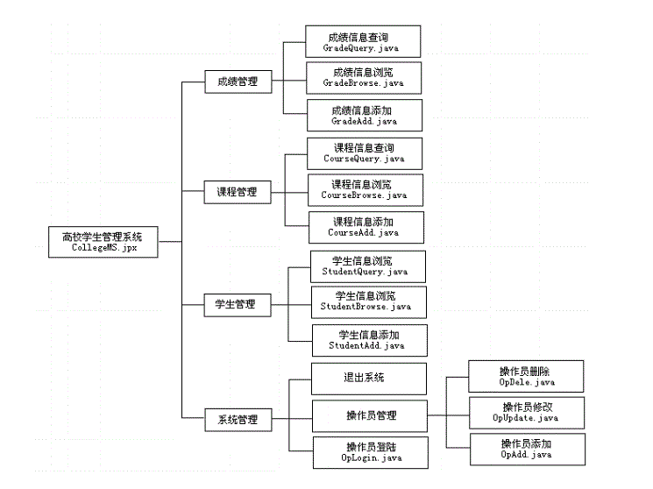
一、实训内容
(二) 前五周系统开发作业
高校学生管理系统：主要包括以下四个模块：成绩管理、课程管理、学生管理和系统管理模块。各模块具体功能如右图所示：

Slide 6

一、实训内容
(三) 刷题平台刷题训练
1、刷题平台链接：力扣（LeetCode）
https://leetcode-cn.com/problemset/all/
2、刷题要求
请同学们根据自己的知识点掌握情况自行安排时间进行刷题。

Slide 7
/02
实训要求

Slide 8

二、实验要求——系统开发作业技术要求
(一) 可选的编程语言
开发语言为：JAVA。
(二) 后台数据库
后台数据库包括但不限于：Access、sqlserver、mysql、oracle。
(三) 前后端框架
使用框架进行开发，以加快开发速度。后端JAVA的spring boot，前端vue+elementUI。

Slide 9
二、实验要求——程序文档要求
(一) 程序
(二) 系统设计说明
除了实现必须的功能外，要求程序按规范书写，包括：1）必要的注释。2）每行的缩进。3）变量和函数名的起名规范等。
内容包括用户角色说明，每个角色的每个功能页面的实现，每个页面详细到所用的表格、按钮等功能，已达到根据这个设计说明能直接开发程序的程度。
(三) 界面设计
(四) 数据库设计
根据系统设计说明，使用界面绘制工具，绘制每个页面的设计图。
根据系统设计说明和界面设计，编制后台数据库所用的表，详细到每个表的每个字段（名称、含义、类型、长度等）

Slide 10
/03
开发任务安排
课程时间进度要求

Slide 11



三、开发任务安排
一、需求分析
二、界面及数据库设计
三、代码编写
针对小组选择的题目，撰写需求设计说明书，并在小组会议讨论通过后提交。讨论内容主要涉及系统的功能是否能实现，是否用UML建模，模型是否清楚，所有人都能达到一致理解
根据需求设计说明书，通过小组讨论的形式，小组成员分组完成用户界面设计和数据库设计。
按照设计，根据小组内成员的兴趣和能力，分配编码任务，完成代码开发，在编码阶段要注意编码的风格；

Slide 12
三、课程安排
四、集成和测试
五、演示
六、总结
对小组成员完成的代码进行集成，然后进行系统测试，对于出现的问题由相应的代码编写人员进行修改，最后撰写测试报告并提交；
每个小组分别向老师演示他们的产品并回答问题，在演示阶段检查编码的风格；
对软件设计实践课程进行总结，完成项目总结报告、系统功能设计报告、界面原型、数据库详细设计、程序文档和代码、测试报告等各种相关资料并提交；

Slide 13
/04
实训考核
考核的具体安排

Slide 14
四、开发任务考核
功能
是否实现了系统设计时要求的全部功能，且能正常运行。
考核方式
每个小组自行对每个组成员进行考核打分，然后老师结合设计项目的完成情况，综合评价，给出开发任务的最后得分。
代码
编码风格是否规范。
文档
系统设计说明、界面设计、数据库设计、测试报告、项目总结的质量是否满足要求。
其它
系统界面是否美观好用等。

Slide 15

四、刷题任务考核
考核方式：分别在第13周、16周、19周组织刷题考试。考试成绩计入本门课程总成绩。

Slide 16
感谢各位同学！
授课老师：吴昊
手机号：13519162128
微信号：wuhao928

